Slide 1
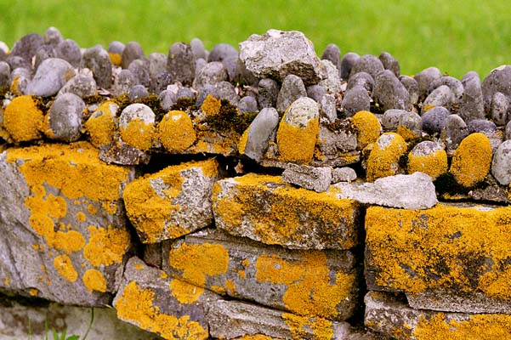
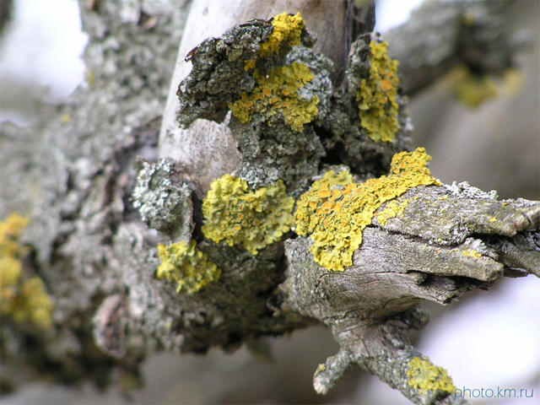
Подцарство Низшие растения ЛИШАЙНИКИ
Лишайники — это симбиотические организмы, тело которых (таллом) образовано соединением грибных (гифы) и водорослевых (одноклеточные зеленые) клеток во внешне кажущемся однородным организме.

Slide 2
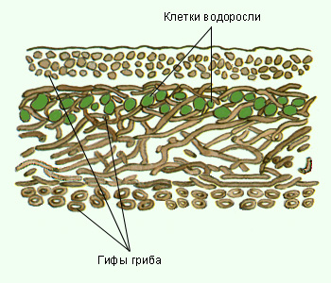
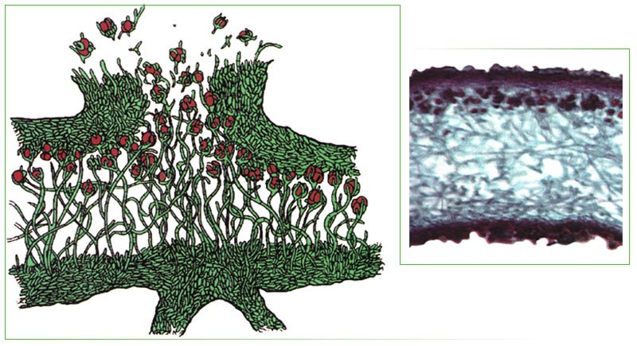
Внутреннее строение таллома:

Slide 3
В чем выгода такого сотрудничества?
Какой тип питания у зеленых водорослей?
Какой тип питания у грибов?

Slide 4
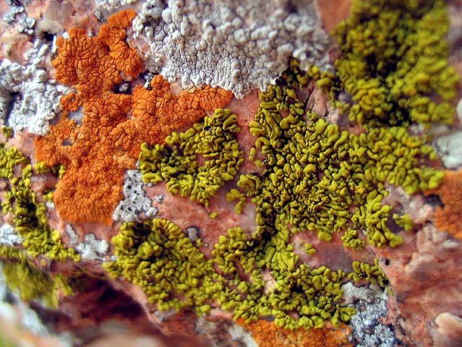
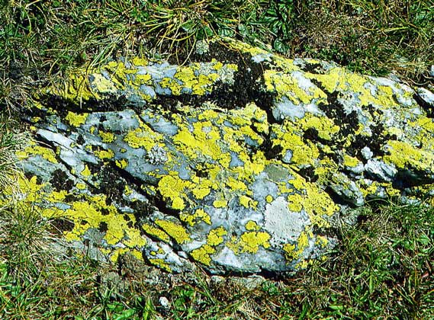
Функции:
Водорослевый компонент – дает органические вещества
Грибной компонент – поглощает воду и минеральные вещества

Slide 5
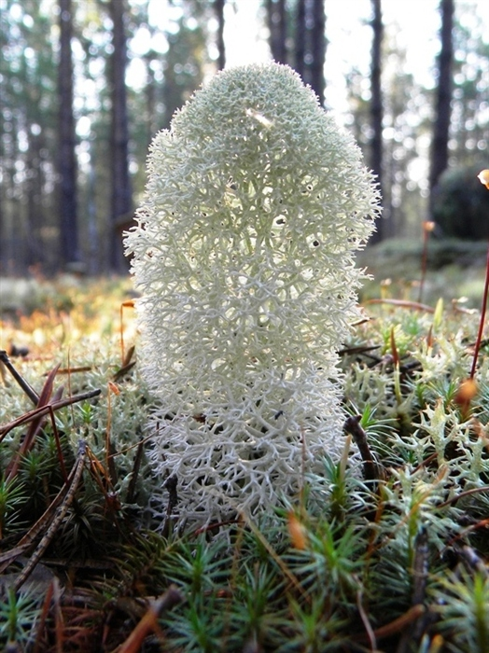
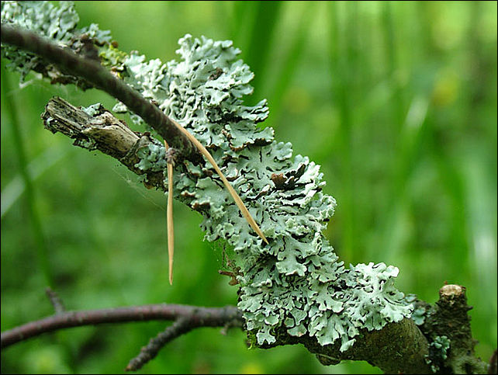
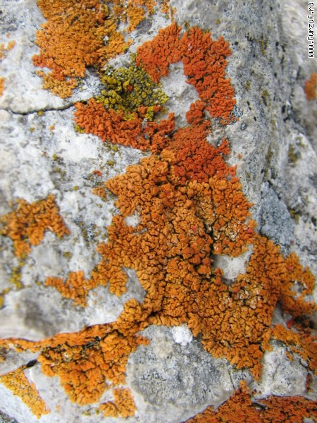
Форма слоевища
накипные
Н:бацидия
листоватые
Н:пармелия
кустистые
Н:ягель

Slide 6
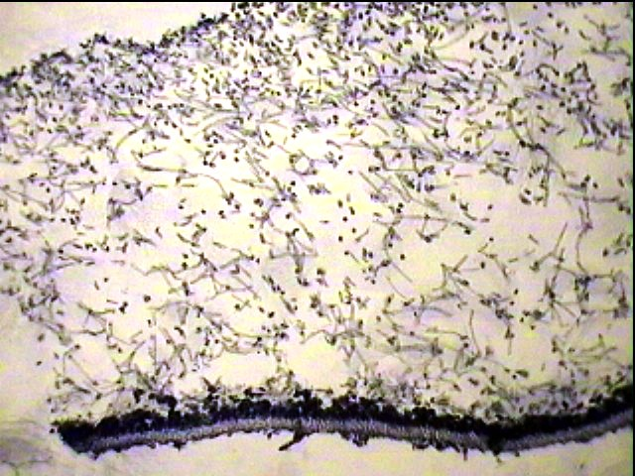
Размножение:
кусочки слоевища
группа клеток гриба и водоросли

Slide 7
Особенности:
Могут селиться на скалах, выделяют лишайниковые кислоты, разрушают горную породу до мелких частичек формируют почву для высших растений – «первопроходцы»
Совершенно не выносят загрязнения, т.к. нет защитной кутикулы – «боиндикаторы»

Slide 8
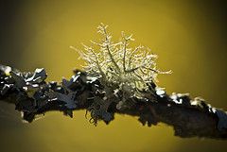
Домашнее задание:
Найти и выписать «Значение лишайников»
Придумать сказку о лишайниках (по желанию)

